Slide 1



Hdac Blockchain SDK for JAVA (Hdac RPC Client & Wallet)
copyrightⓒ 2018 Hyundai-Pay co.,Ltd. All Rights Reserved

Slide 2
Hdac SDK for Java 소개
Hdac SDK 구조
Package 구성
SDK 구조도
주요기능
Hdac SDK for Java 개발 가이드
개발환경
Maven Update
Code Examples
RPC Client
Hdac Wallet
Transaction
Sample Application
PC Wallet
첨부자료

Slide 3
Hdac SDK for Java 소개(1)
Smart IoT 환경에서는 Block Chain을 사용하여 밀접하게 연결된 다양한 IoT Device들이 서로의 조건에 따라 보다 안전하고 신뢰성 있는 동작을 할 수 있다는 특성을 가지고 있으며, 이로 인해 Block Chain과 연계된 IoT Service 개발이 활발하게 진행되고 있습니다.
이에 Hdac SDK for Java는 Block Chain의 접근성을 높이고 Service의 효율적인 개발을 돕기 위해 개발되었습니다.
Hdac SDK for Java는 Block Chain API를 보다 쉽게 접근하고 단순화된 Hdac Wallet의 생성과 관리 기능을 제공하여 보다 효과적인 방법으로 Application을 개발 할 수 있도록 지원할 것입니다.
본 개발 가이드는 Hdac SDK API를 쉽고 빠르게 사용할 수 있도록 안내하고 Sample Code를 통해 개발의 이해도를 높일 것입니다.

Slide 4


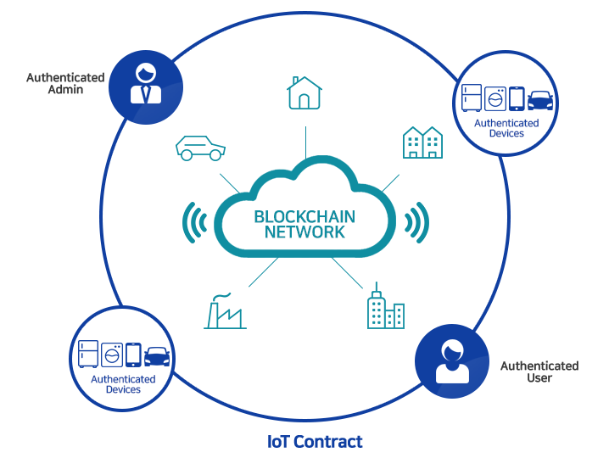



Hdac SDK for Java 소개(2)
SDK
Platform

Slide 5
Hdac SDK 구조(1)
Package 구성
com.hdacSdk.jsonrpc : block chain JSON RPC Connection
com.hdacSdk.hdacCoreApi : block chain API / JSON RPC Client Management
com.hdacSdk.hdacWallet : Hdac Wallet Management

Slide 6
Hdac SDK 구조(2)
Hdac SDK 구조
Application
Hdac Core API
Hdac Wallet
Hdac Java API
RPC Client Manager
Hdac Wallet Manager
API Translator
Transaction
Hdac Wallet
RPC Client Interface
Bitcoinj Lib
JSON RPC
JSON RPC Http Client
Block Chain Node

Slide 7
Hdac SDK 구조(3)
SDK
Application
Wallet
Core API
Block Chain
get mnemonic words
mnemonic words
Hdac Wallet
Hdac wallet 생성
RPC Node정보 ( ip/port/user/pw etc.)
get RPC Client & HdacCommand
RPC Client 생성
Wallet의 정보를 조합하여 API Params 생성
HdacCommand api + params
JSON-RPC Request
JSON Response
JSON Response

Slide 8
Hdac SDK 구조(3)
주요기능
hdacCoreApi
HdacApiManager
: block chian API 전송 및 RPC Client들을 생성 관리
RPC Client들을 생성 및 관리 기능
RPC APIs를 sendRpcCommand 함수를 통해 호출할 수 있도록 지원
HdacCommand
: block chian APIs를 java 함수로 지원
HdacRpcClient
: HdacCommand는 HdacRpcClient를 통해 Response를 Handling

Slide 9
Hdac SDK 구조(4)
hdacWallet
HdacWalletManager
: HdacWallet을 생성하고 list형태로 관리
HdacWallet
: Hdac wallet 생성 및 생성된 wallet의 data interface 지원
HdacTransaction
: TransactionBuilder를 통한 Raw Transaction 생성
HdacCoreAddrParams
: hdac 주소 체계의 설정 값
jsonrpc
: JSON-RPC Http Client

Slide 10
Hdac SDK for Java 개발 가이드
개발환경
Java 기반으로 제작
Java JRE 1.8.0_151 최적화
JSON 기반의 API Response 처리
Maven Update
첨부자료 참조
- dependencies : /hackathon_java_sdk/hdac_java_lib/pom.xml

Slide 11
Code Examples(1)
RPC Client
Block Chain API 호출 예제
// RPC Handler 정의
RpcHandler handler = new RpcHandler() {
@Override
public void onError( int method, String errMsg, int ceeCode ) {
// TODO Auto-generated method stub
System.out.print("send error : " + errMsg + "\n");
}
@Override
public void onResponse( int method, JSONObject data ) {
// TODO Auto-generated method stub
System.out.print("send response : " + data.toString() + "\n");
switch(method) {
case CommandUtils.GET_INFO:
// data 응답처리
break;
}
}
});
// RPC Handler 를 포함하는 RPC Client 생성
HdacRpcClient hdacRpcClient = HdacApiManager.createRPCClient( rpcIp, rpcPort, rpcUser, rpcPassword, chainName, handler );
// block chian API를 호출할 Object
HdacCommand hdacCommand = new HdacCommand( hdacRpcClient );
// API 호출
hdacCommand.getinfo();

Slide 12
Code Examples(2)
Hdac Wallet
Hdac Wallet 생성 예제
// Random seeds words 생성
List<String> seed_words = HdacWalletUtils.getRandomSeedWords(NnmberOfWords.MNEMONIC_12_WORDS);
// hdac 주소 체계 속성 (true : public network / false : private network)
HdacCoreAddrParams params = new HdacCoreAddrParams(true);
//wallet생성
HdacWallet hdacWallet = HdacWalletManager.generateNewWallet( seed_words, “passphrase”, params );
// m/44’/200’/0’/0 address
if(hdacWallet.isValidWallet()){
String address = hdacWallet.getHdacAddress();
}

Slide 13
Code Examples(3)
Transaction
Raw Transaction 생성 예제
// transaction object 생성
HdacTransaction transaction = new HdacTransaction( hdacWallet );
float balance = 0;
// check balance
long balance = (long) ( getbalance(utxos) * Math.pow(10, 8) );
long send_amount = (long) ( sendAmount * Math.pow(10, 8) );
long remain = balance - send_amount - fee;
if(remain >= 0) {
// raw transaction 생성
// 1. add Outputs
transaction.addOutput( toAddress, send_amount );
transaction.addOutput( wallet.getHdacAddress(), remain );
// 2. add signed Inputs
for(int i=0; i<utxos.length();i++) {
ECKey sign = wallet.getHdacSigKey( getAddress(utxo) );
if(sign!=null) transaction.addSignedInput( utxo, sign );
}
}
// rawtransaction hex-string
String raw_tx = transaction.getTxBuilder().build().toHex();
System.out.print(“sendrawtransaction raw_tx " + raw_tx + "\n");

Slide 14
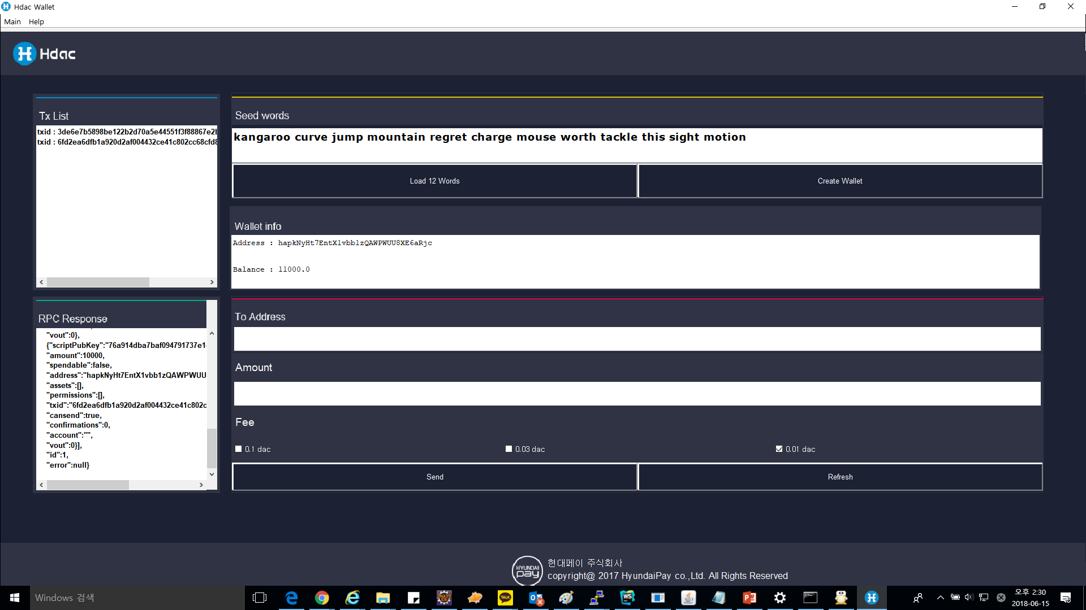
Sample Application
JavaSDKSample Application
Sample App 참조
- sample code : /hackathon_java_sdk/JavaSDKSample.zip
- app : /hackathon_java_sdk/SDKSample.exe
SDKSample 화면

Slide 15
첨부자료
Hdac java SDK
hdac_java_lib/HdacJavaLib.jar
hdac_java_lib/pom.xml
API 문서
/documents/Hdac_SDK_API.doc
/documents/html.zip
Sample Code
/JavaSDKSample.zip
/SDKSample.exe

Slide 16
Hdac Blockchain SDK for JAVA (Hdac RPC Client & Wallet)
copyrightⓒ 2018 Hyundai-Pay co.,Ltd. All Rights Reserved

